Slide 1
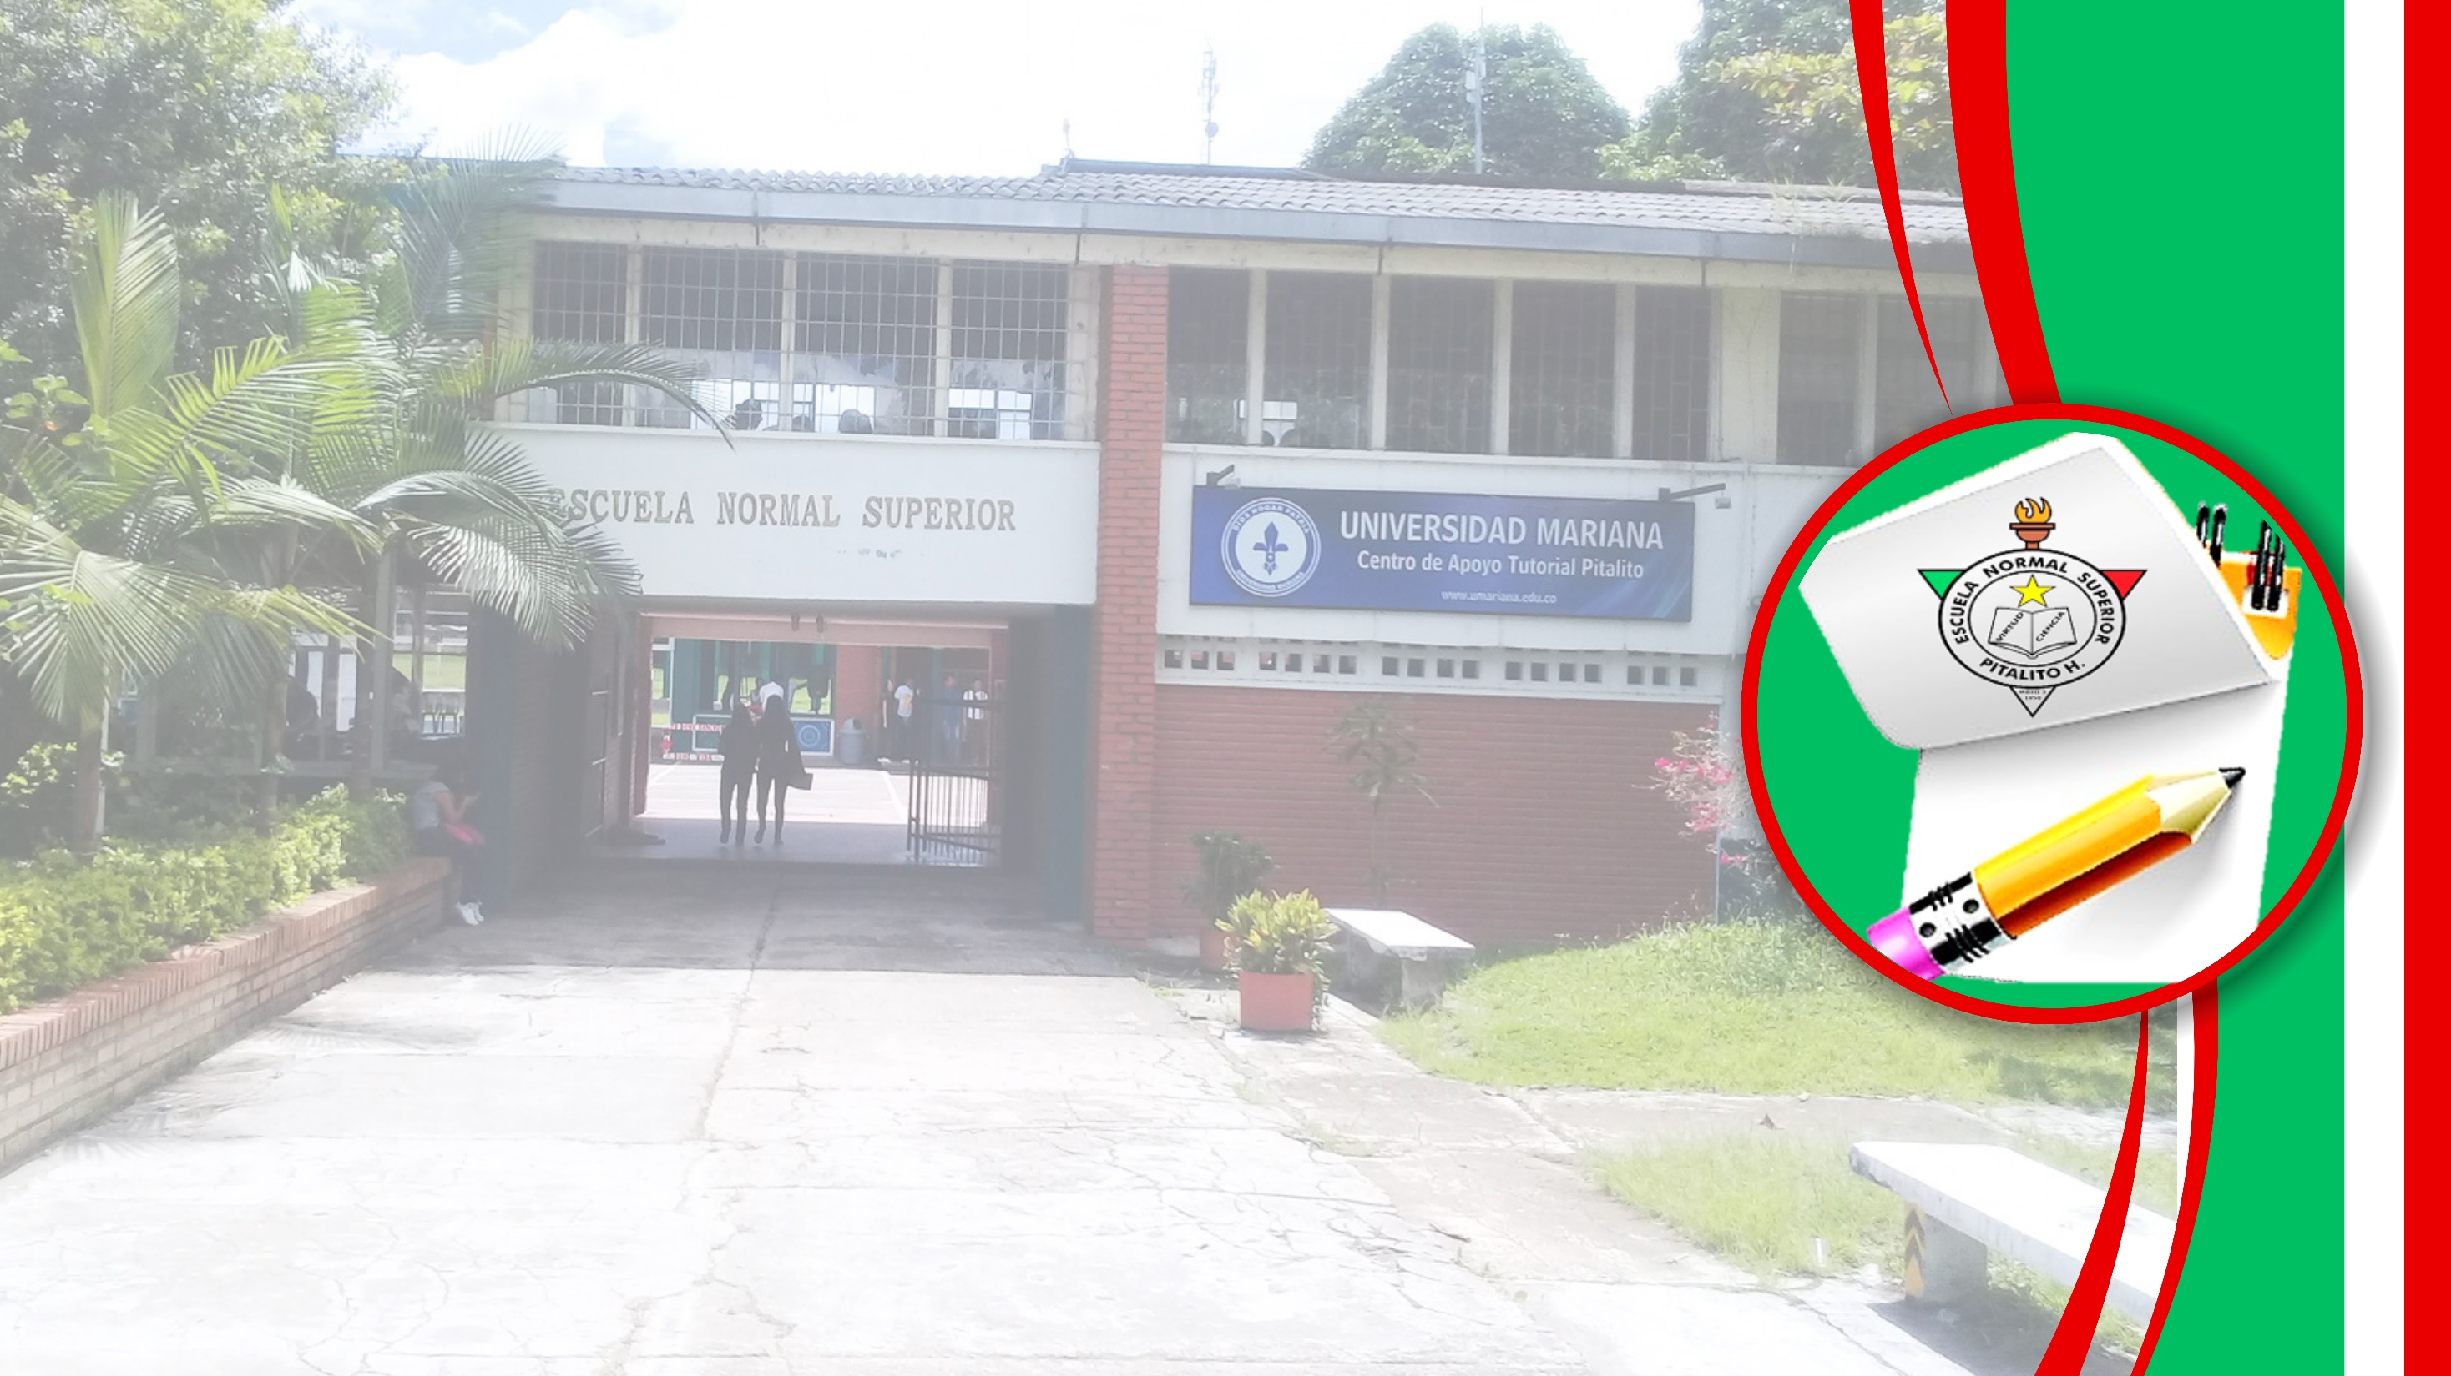
La integración curricular
como clave
para el desarrollo Humano
Autores:
Jorge Eider Caicedo Álvarez
Deisy Bibiana García Calderón
Ángel Flavio Andrade Betancourt

Slide 2


La Escuela Normal Superior de Pitalito fundamenta su labor educativa
en la formación integral de los estudiantes, trascendiendo del desarrollo
puramente académico hacia dimensiones más amplias del ser humano.
Nuestros ejes fundamentales:
1
.
Desarrollo personal, social y emocional
2
Promoción de aprendizaje inclusivo y pertinente
3
Integración curricular como estrategia de articulación de saberes
4
Respuesta efectiva a contextos diversos.

Slide 3



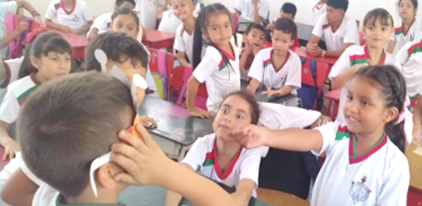
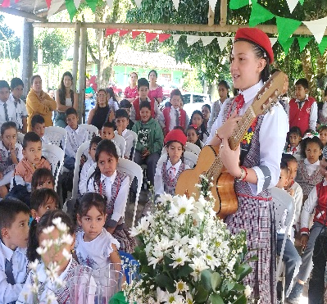
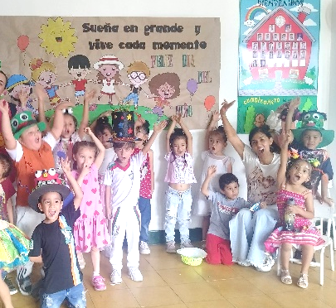

El Proyecto Educativo Normalista se construye sobre una visión educativa centrada en el estudiante, que promueve la participación activa en los procesos de enseñanza-aprendizaje. Esta visión se sustenta en tres pilares fundamentales:
Modelo socio-crítico:
Base para la transformación del ser
Enfoque humanista:
Formación integral y Educación
Enseñanza para la comprensión:
Estrategia Pedagógica

Slide 4

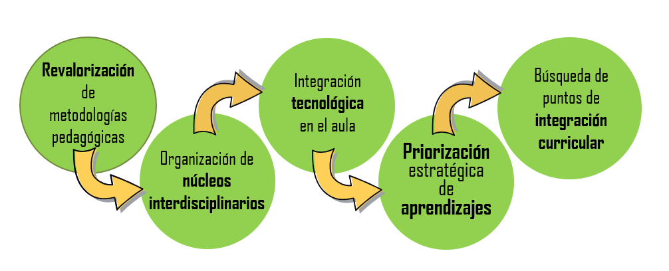

La resignificación del PEI constituye un proceso dinámico que responde a las exigencias actuales de la educación. Este proceso se mantiene en constante revisión, permitiendo ajustes necesarios para garantizar su pertinencia y efectividad.
Elementos clave del proceso:

Slide 5



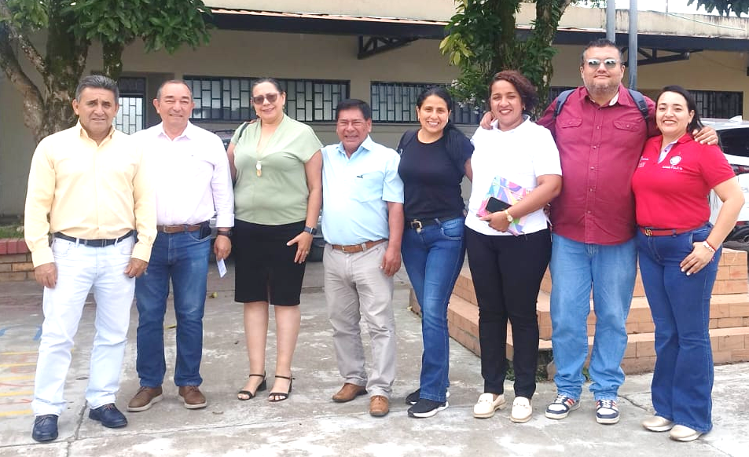
El éxito de la implementación requiere un trabajo colaborativo
sólido entre diferentes actores institucionales.
El proceso se sustenta en:
La Gestión directiva y administrativa garantiza:
Liderazgo pedagógico del rector y coordinadores
Apropiación del modelo pedagógico
Gestión efectiva de recursos
Seguimiento continuo de procesos
El apoyo institucional necesario incluye:
Respaldo de la Secretaría de Educación
Provisión de recursos materiales y económicos
Espacios para la actualización docente
Tiempos para la colaboración profesional
Acompañamiento pedagógico del PTA FI 3.0
Liderazgo docente

Slide 6

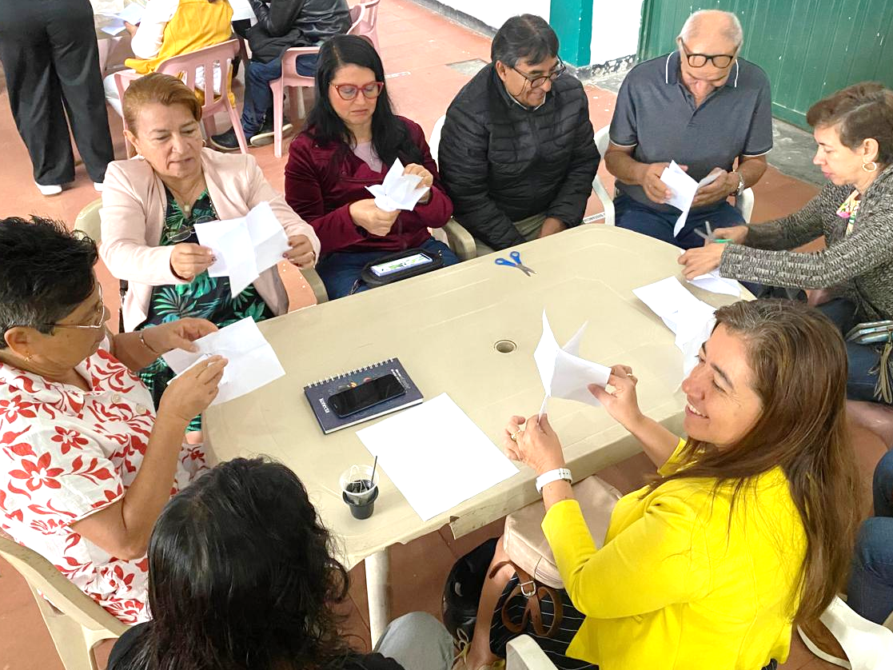

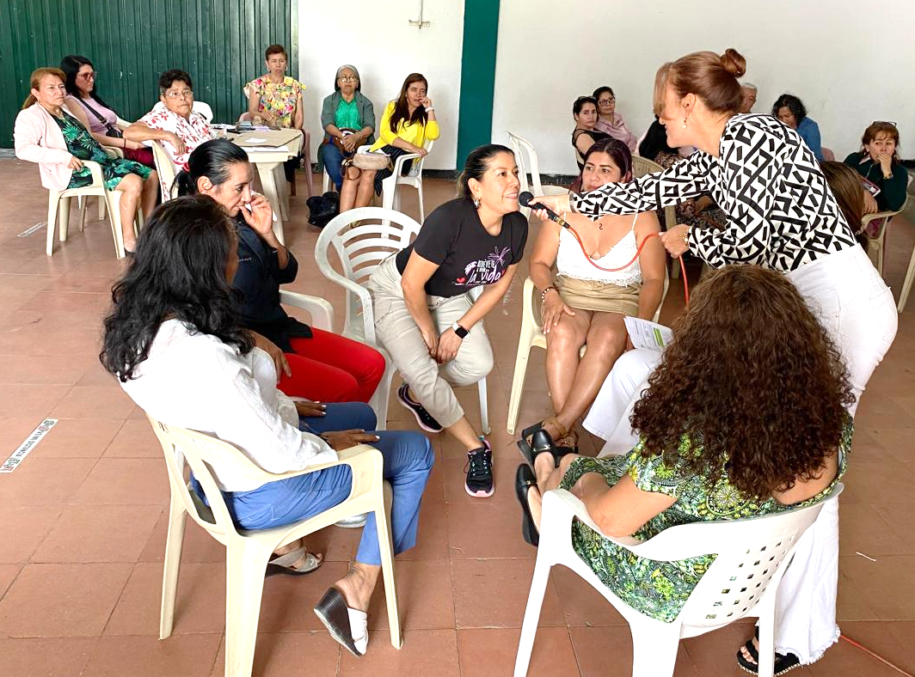
El currículo se concibe como un elemento vivo que debe conectarse efectivamente con las realidades humanas del contexto educativo.
Esta conexión se materializa a través de:
Espacios de reflexión y trabajo cooperativo docente
Fortalecimiento del clima institucional
Reducción de resistencias al cambio
Consolidación de la comunidad educativa

Slide 7
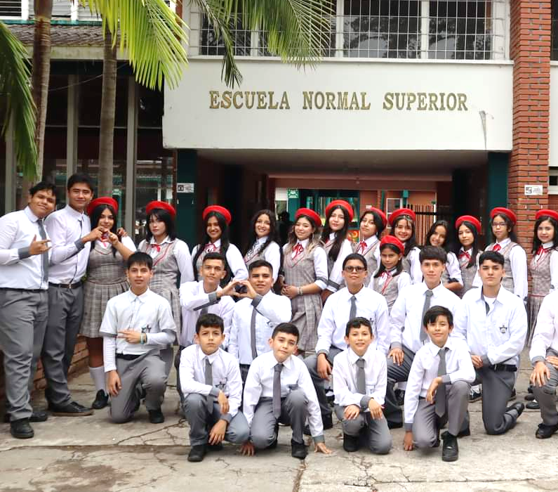
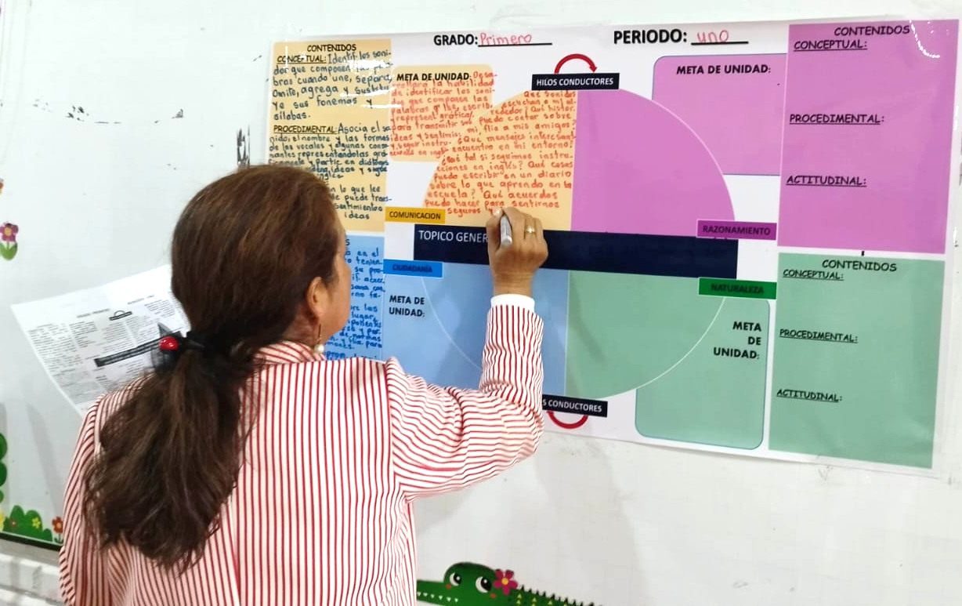

La meta es lograr que los estudiantes, con la guía de sus docentes, alcancen su plena realización mediante una formación que responda integralmente a las necesidades del contexto actual y futuro.

Slide 8
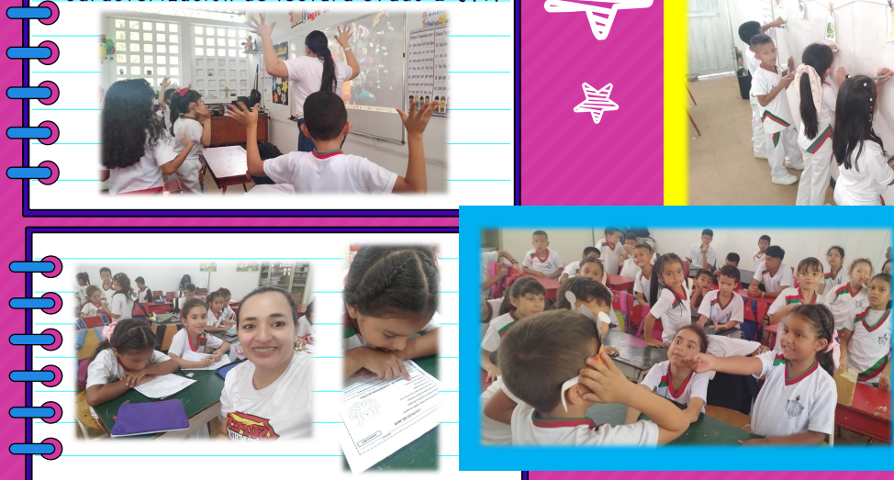


Slide 9







Hacia la construcción de un currículo vivo
Deisy Bibiana García C.

Slide 10

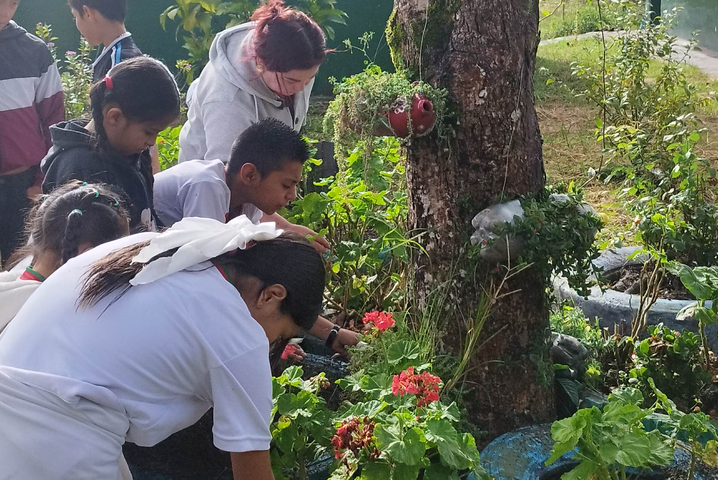


Slide 11







El aprendizaje
SINAPSIS
PERCEPCIÓN
MEMORIA
ATENCIÓN

Slide 12
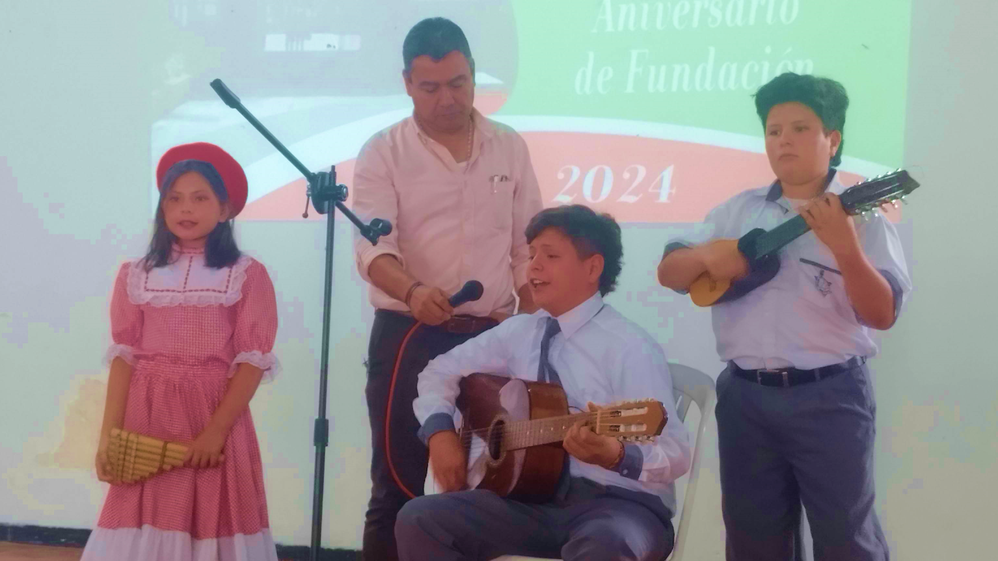


Slide 13



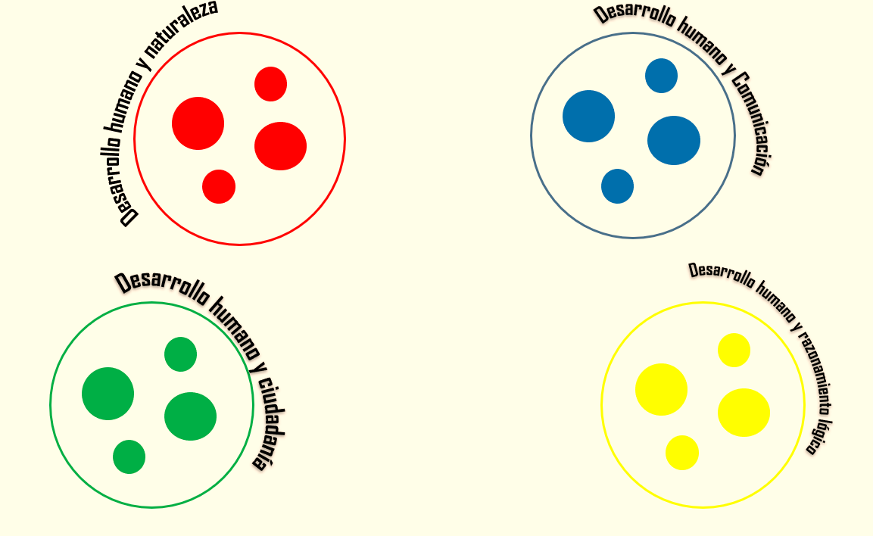
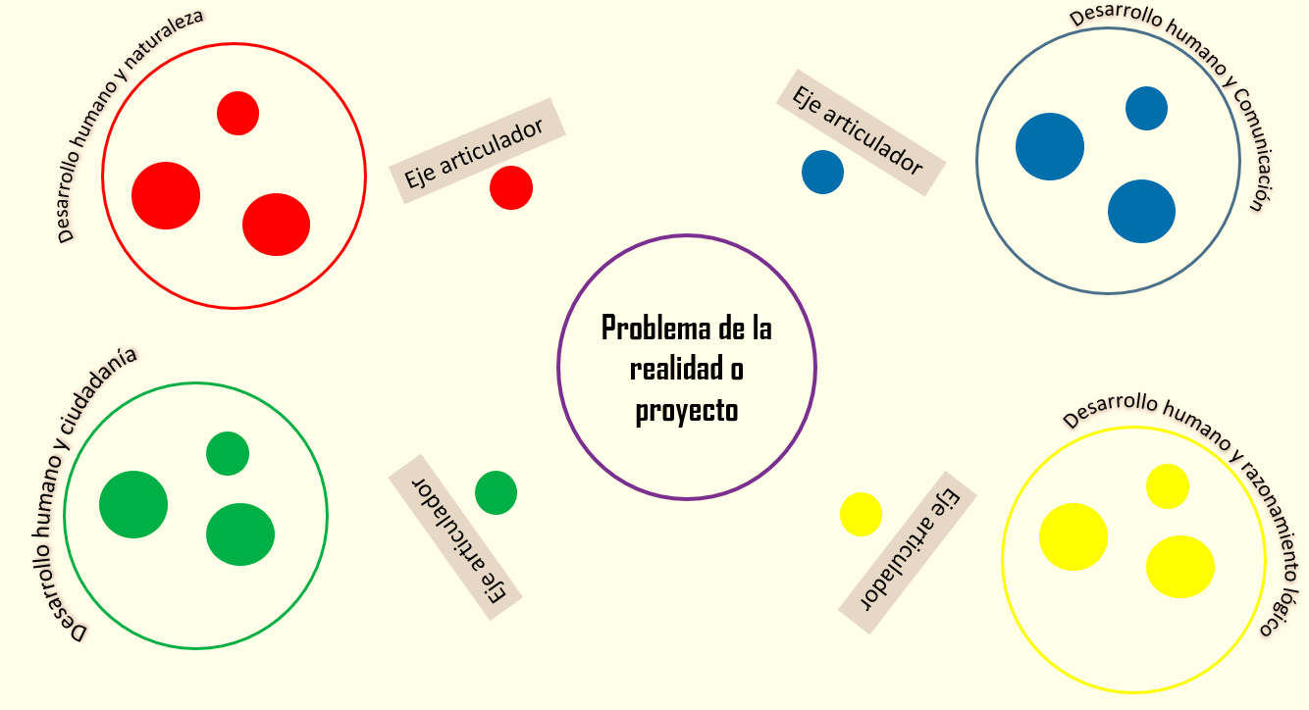
"Esquema cognitivo que implica la colaboración entre disciplinas y actores no académicos para crear un nuevo conocimiento integrado"

Slide 14


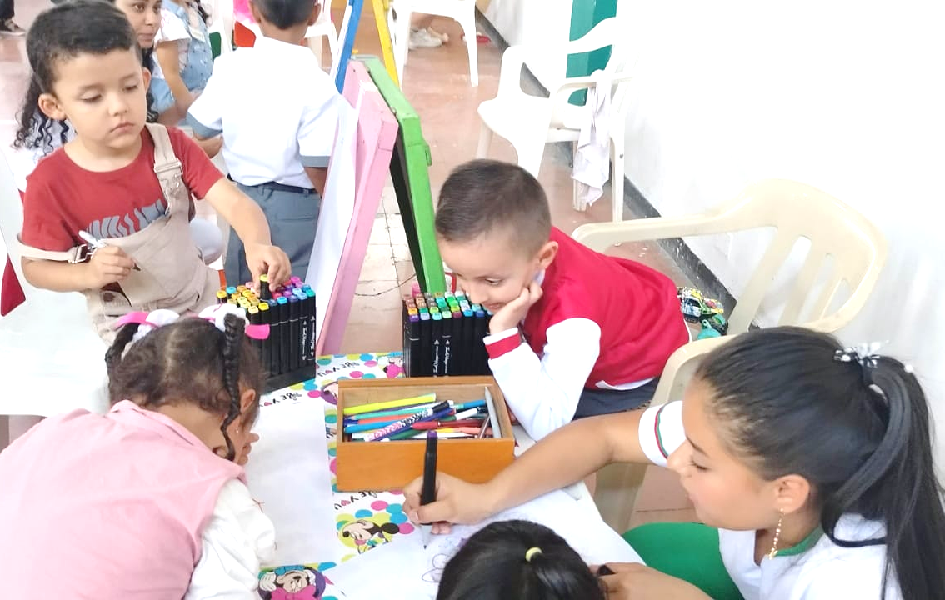

Socioemocionalidad
Formación integral y
educación CRESE
Ciudadanía
Transiciones armónicas
Saberes diversos y vinculación de la familia
Evaluación formativa
Aprendizajes significativos

Slide 15
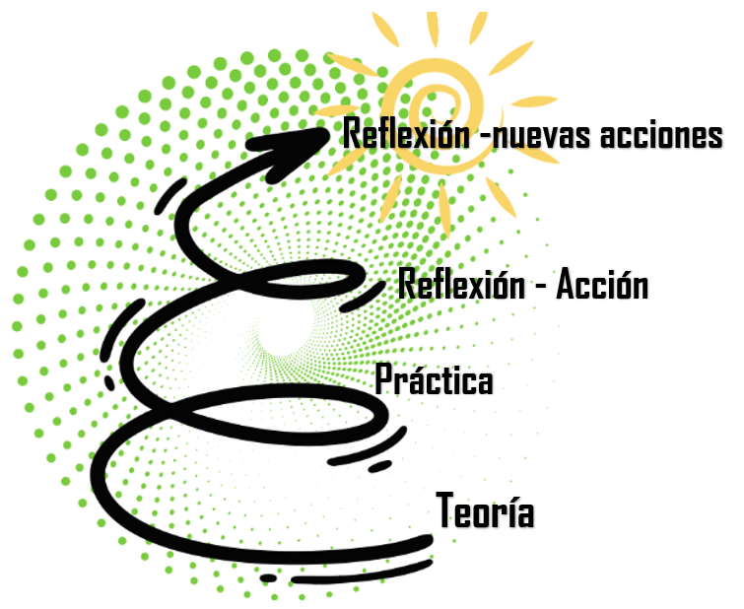


El currículo
integral
en
la
praxis
Normalista
Ángel Flavio Andrade B.

Slide 16


Deconstruir
Resignificar
Reconstruir
Mejorar
Seguimiento
FORTALECIMIENTO
FLEXIBILIDAD CURRICULAR

Slide 17
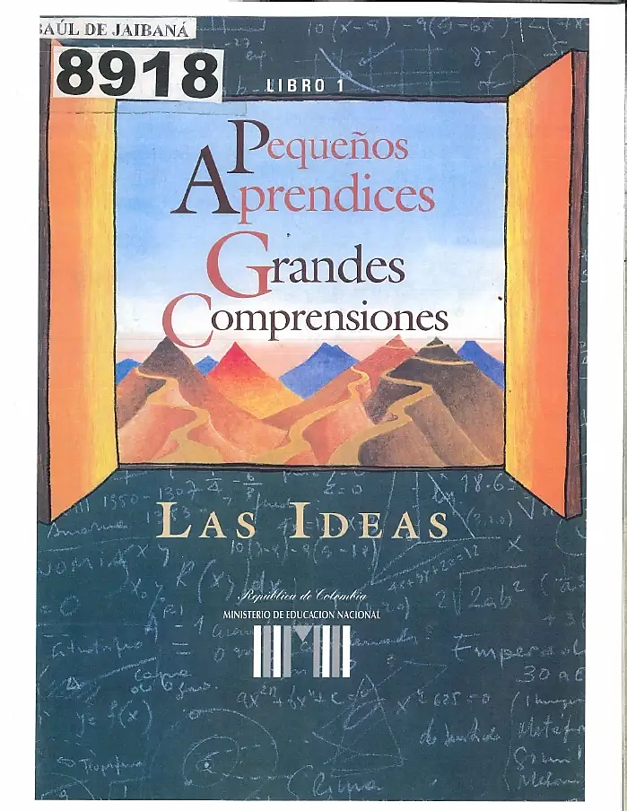

Slide 18
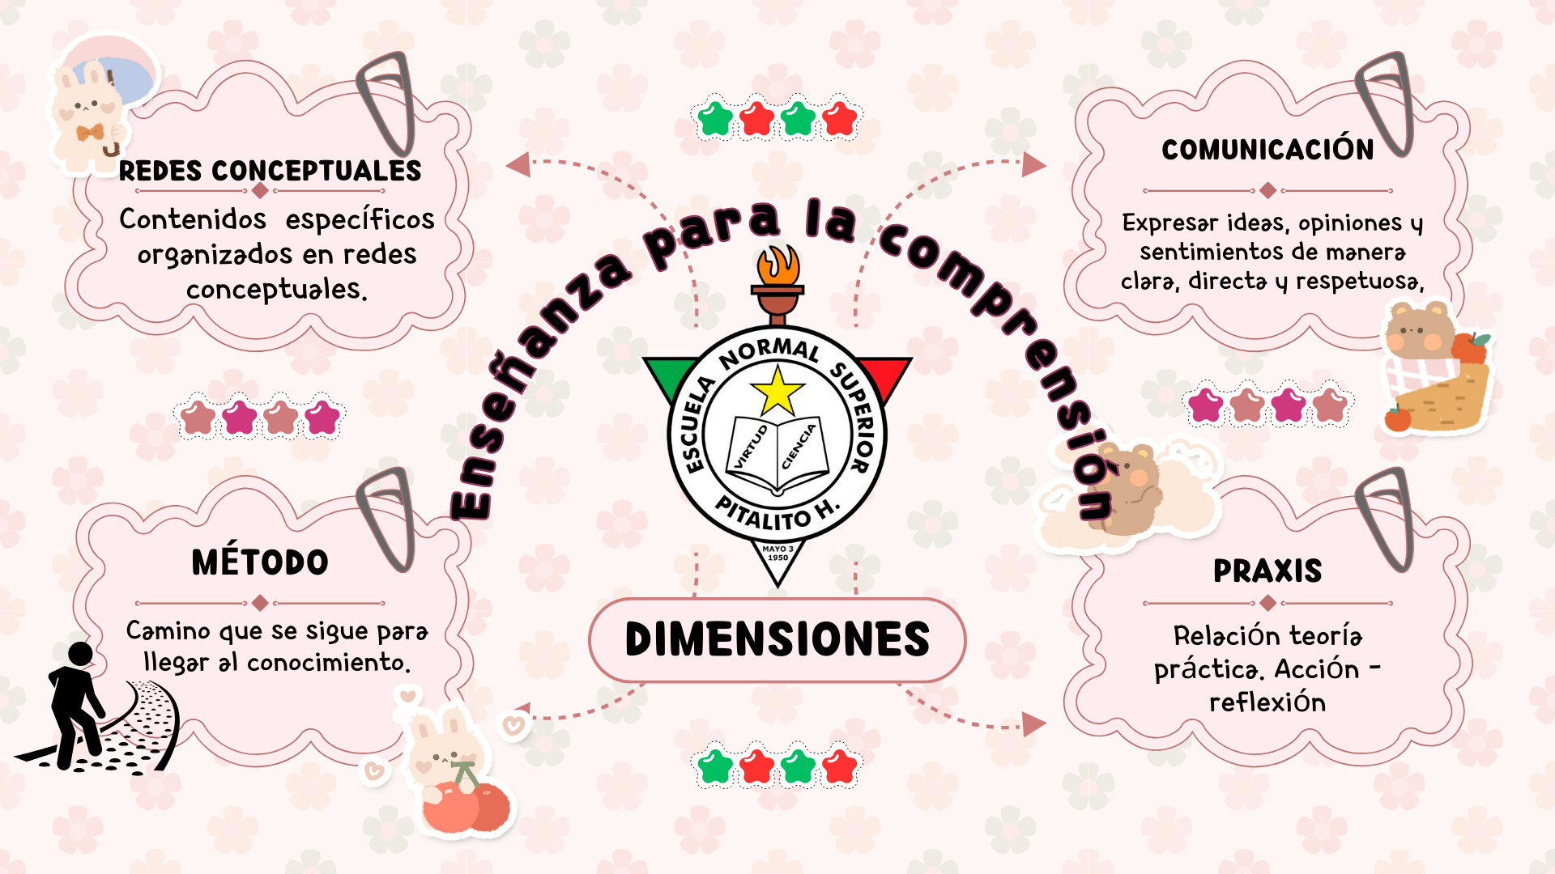
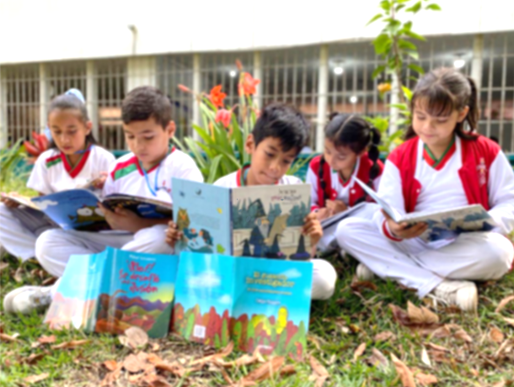

Slide 19
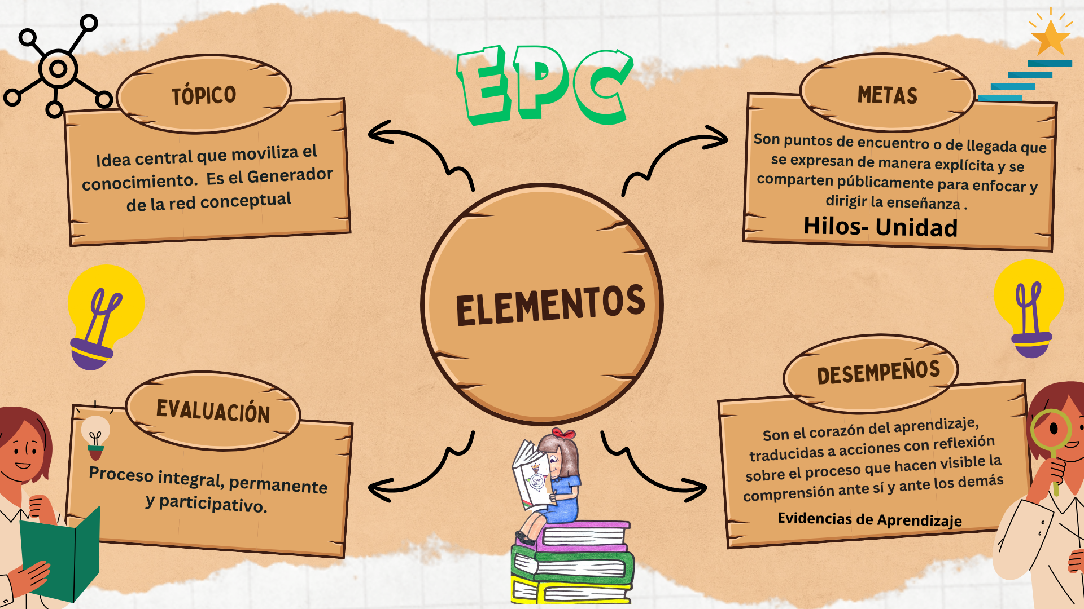

Slide 20
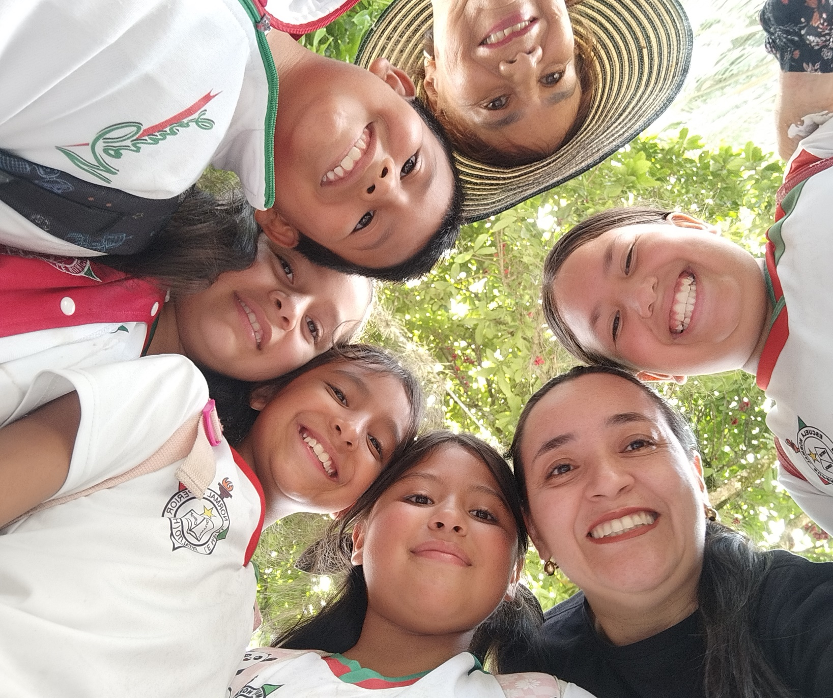

LLEVAR A LA ESCENA DEL AULA LA ENSEÑANZA PARA LA COMPRESIÓN
EXPLORAR
INVESTIGAR
PRODUCIR
FORMAR PARA LA VIDA
REFLEXIÓN-ACCIÓN - REFLEXIÓN

Slide 21
FORMACIÓN
Abarca todas las esferas de lo humano en una perspectiva totalmente integral y en una relación estrecha con la enseñabilidad y la educabilidad
EXTENSIÓN
Formación social y política, lo que conduce a la consolidación de sujetos políticos que identifican los diferentes contextos con sentido crítico, investigativo, transformador
EVALUACIÓN
Proceso planeado, sistemático y continuo que permite la recolección de información para retroalimentar, reorientar, validar y verificar si se alcanzaron o no los objetivos.
INVESTIGACIÓN
Configuración de maestros competentes para interpretar, comprender y transformar con pensamiento crítico, los diversos contextos educativos .
EJES MISIONALES

Slide 22
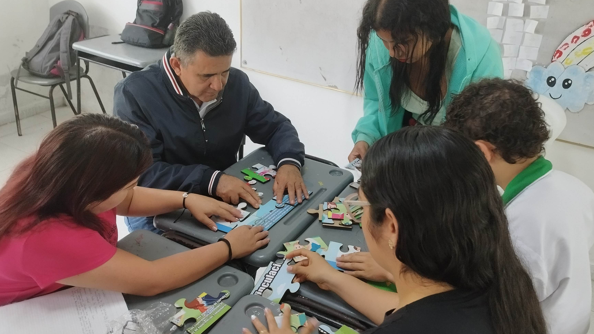



Slide 23
ESTRATEGIA PEDAGÓGICA
ENSEÑANZA PARA LA COMPRENSIÓN
ENSEÑANZA
APRENDIZAJE
HILOS CONDUCTORES
COMPRENSIÓN
TOPICO GENERATIVO
IDEA CENTRAL
PROBLEMA
METAS DE COMPRENSIÓN
METAS DE COMPRENSIÓN
FORMACIÓN
INVESTIGACIÓN
DESEMPEÑOS
HILOS CONDUCTORES
HILOS CONDUCTORES
CONCEPTUALES
Comprender
Comprobar
PROCEDIMENTALES
Adaptar
ACTITUDINALES
Apreciar
Respetar
Identificar
Definir
Deducir
Localizar
Reconocer
Interpretar
Sintetizar
Analizar
Ampliar
Aplicar
Caracterizar
Debatir
Crear
Estructurar
Explicar
Comparar
Diseñar
Exponer
Practicar
Compartir
Atender
Colaborar
Cooperar
Cumplir
EXTENSIÓN
EVALUACIÓN
METAS DE COMPRENSIÓN
METAS DE COMPRENSIÓN
HILOS CONDUCTORES
REFERENTES CURRICULARES

Slide 24
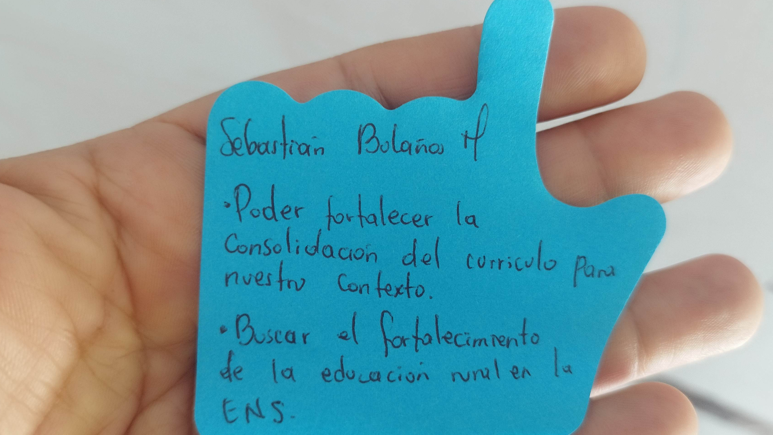

Slide 25
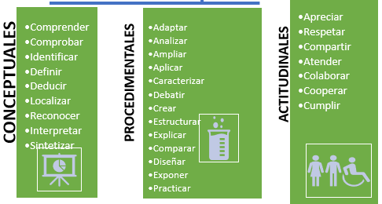
MODELO DE INTEGRACIÓN CURRICULAR
ENSEÑANZA
APRENDIZAJE
CIUDADANÍA
COMPRENSIÓN
TÓPICO GENERATIVO
FORMACIÓN
INVESTIGACIÓN
DESEMPEÑOS
RAZONAMINETO LOGICO
NATURALEZA
EXTENSIÓN
EVALUACIÓN
COMUNICACIÓN
Ciudadanía
Inclusión
Socioemocionalidad
REFERENTES CURRICULARES DE CALIDAD

Slide 26
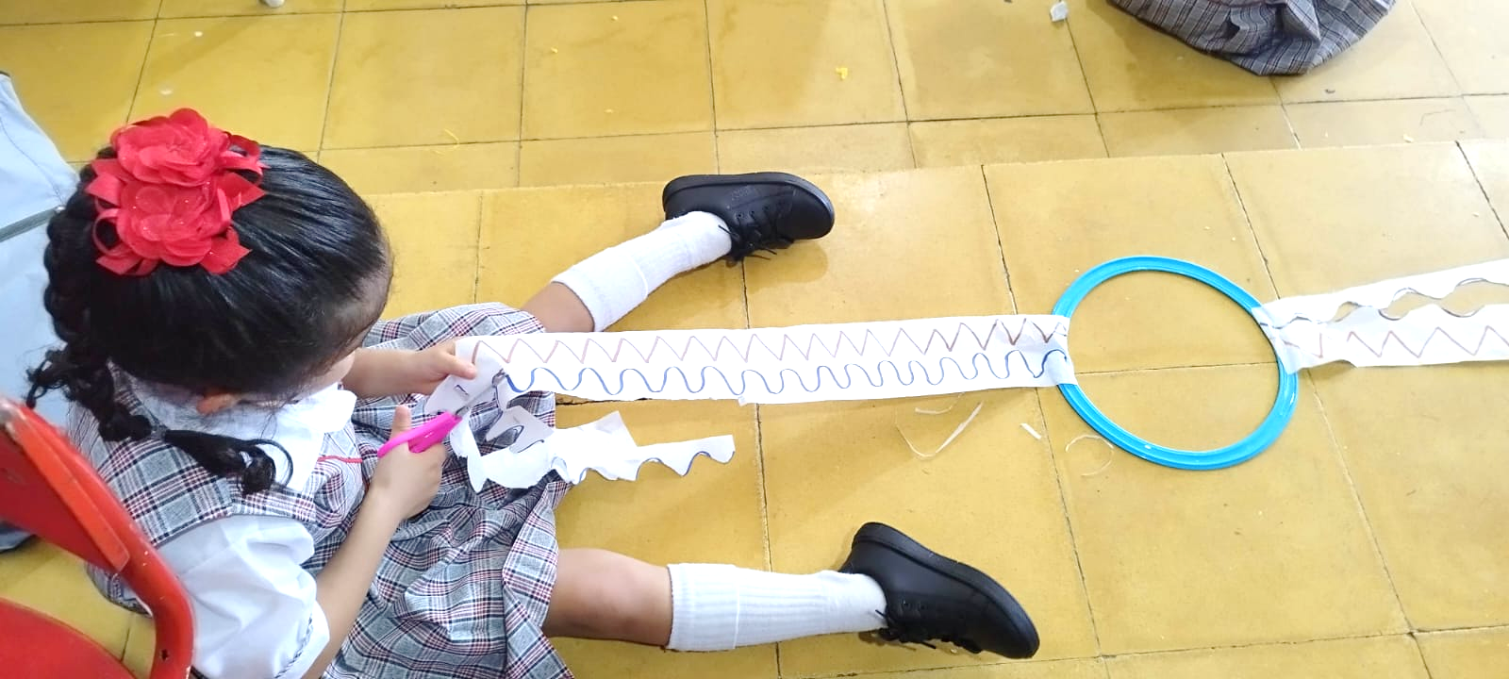

Slide 27
MODELO DE INTEGRACIÓN CURRICULAR
ENSEÑANZA
CIUDADANÍA
C. Sociales
E. Religiosa
E. Ética y valores
APRENDIZAJE
COMPRENSIÓN
TÓPICO GENERATIVO
FORMACIÓN
INVESTIGACIÓN
DESEMPEÑOS
RAZONAMINETO LÓGICO
Matemáticas
Informática
NATURALEZA
C. Naturales
Ed. Física
EXTENSIÓN
EVALUACIÓN
COMUNICACIÓN
L. Castellana
Inglés
E. Artística
Ciudadanía
Inclusión
Socioemocionalidad
REFERENTES CURRICULARES

Slide 28
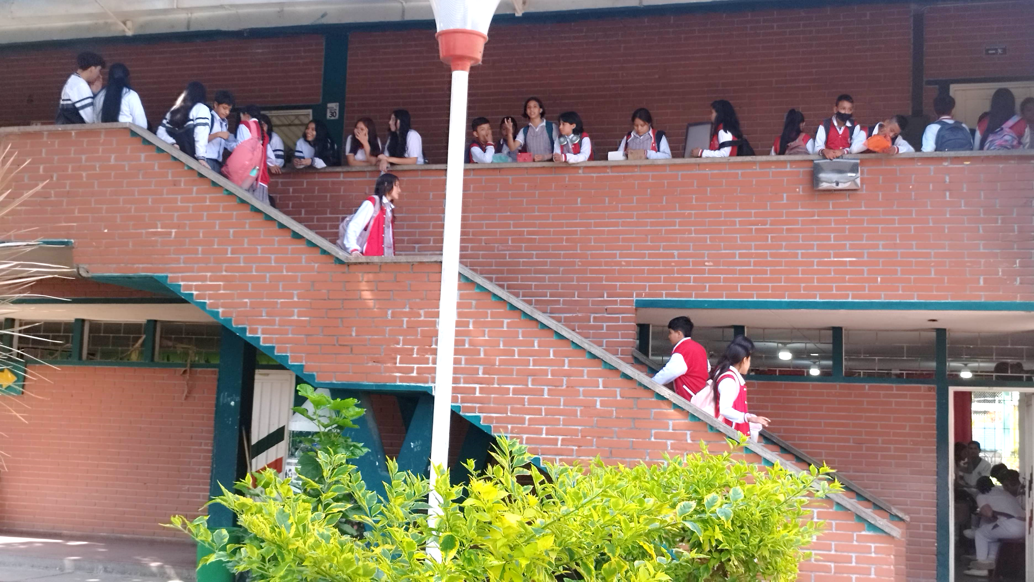

Slide 29


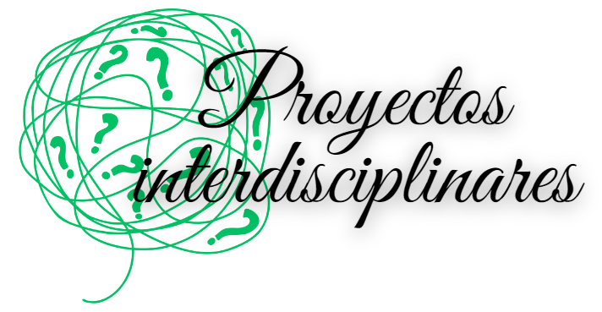






Slide 30
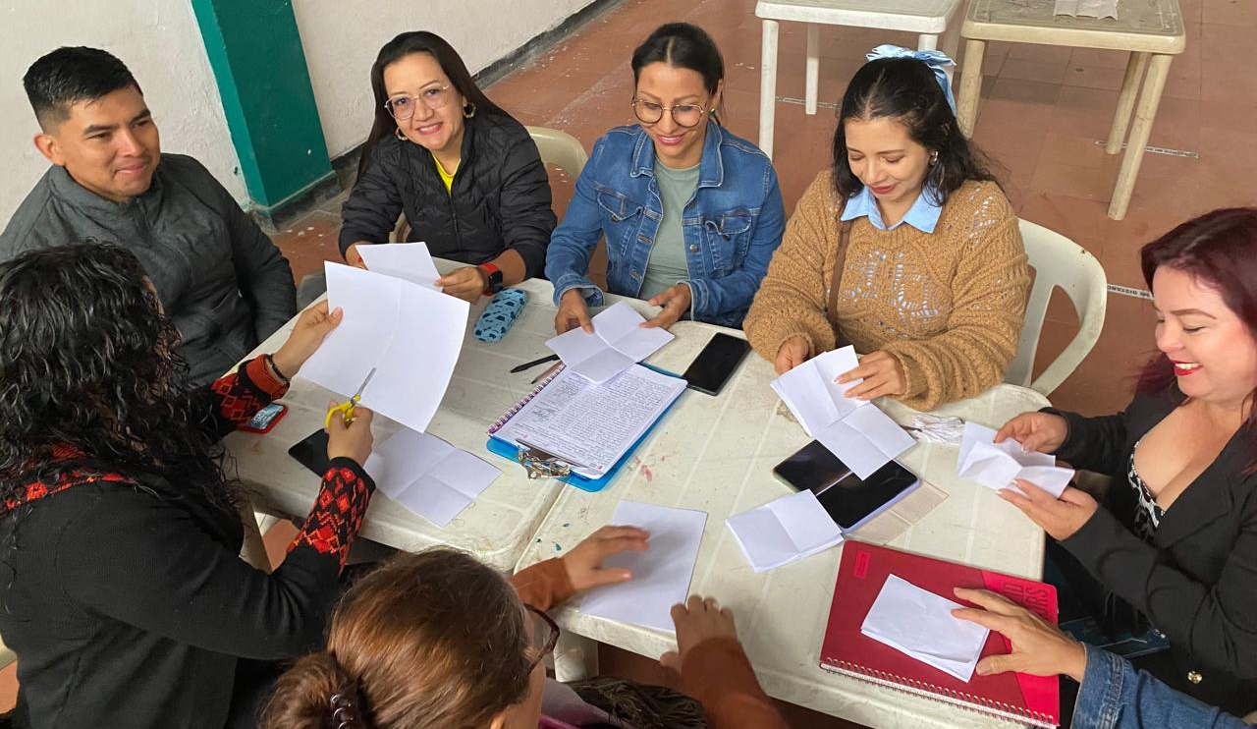

Slide 31
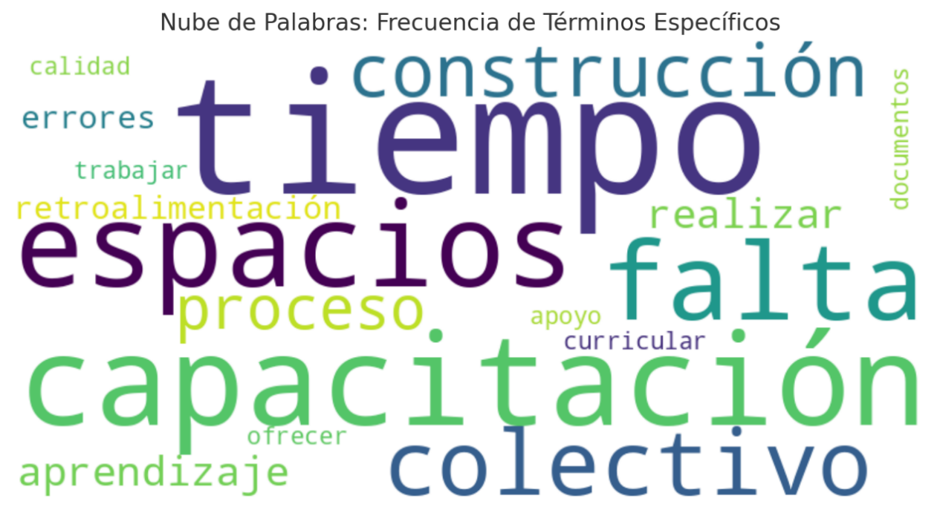

Las principales dificultades y oportunidades de mejora percibidas por los docentes giran en torno a la necesidad de mayor tiempo y espacios para el trabajo en colectivos, una capacitación oportuna y práctica que les permita planificar de manera asertiva y adaptar mejor los procesos a las necesidades de los estudiantes, y la inclusión de recursos tecnológicos y materiales didácticos adecuados. Además, se resalta la importancia de realizar retroalimentaciones frecuentes lo que sugiere un interés general por fortalecer tanto las competencias pedagógicas como las herramientas organizativas para configurar una mejor práctica pedagógica.

Slide 32
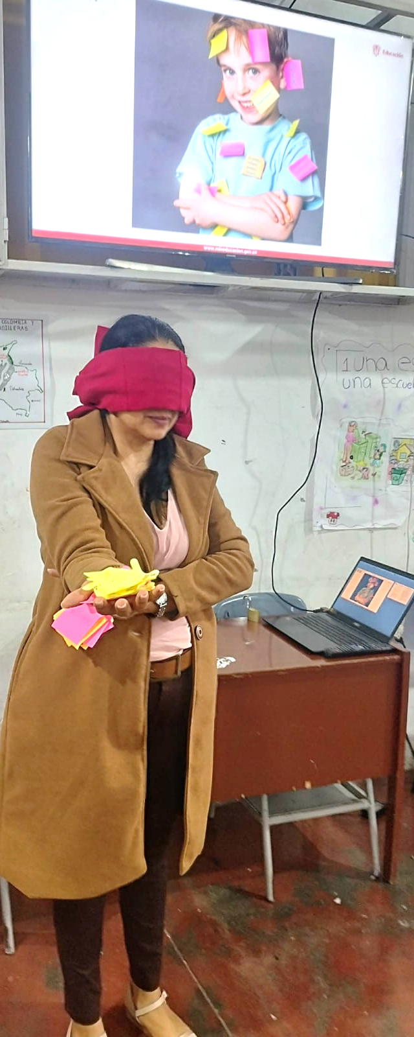
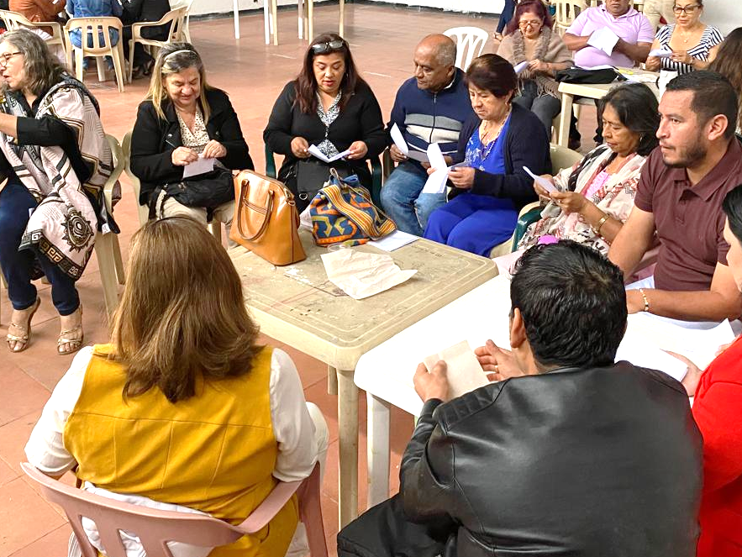
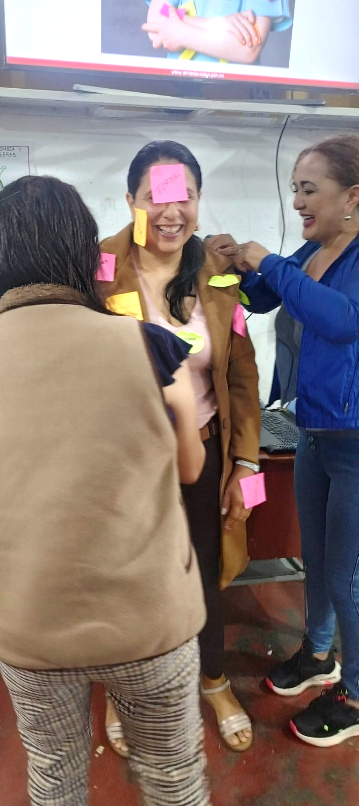


Slide 33

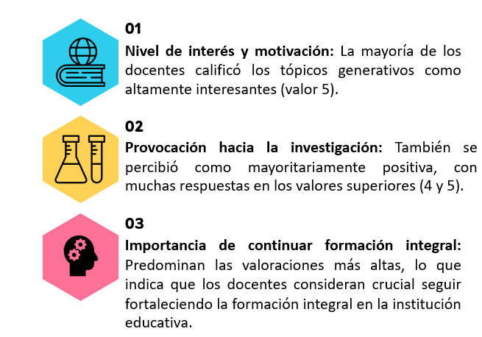
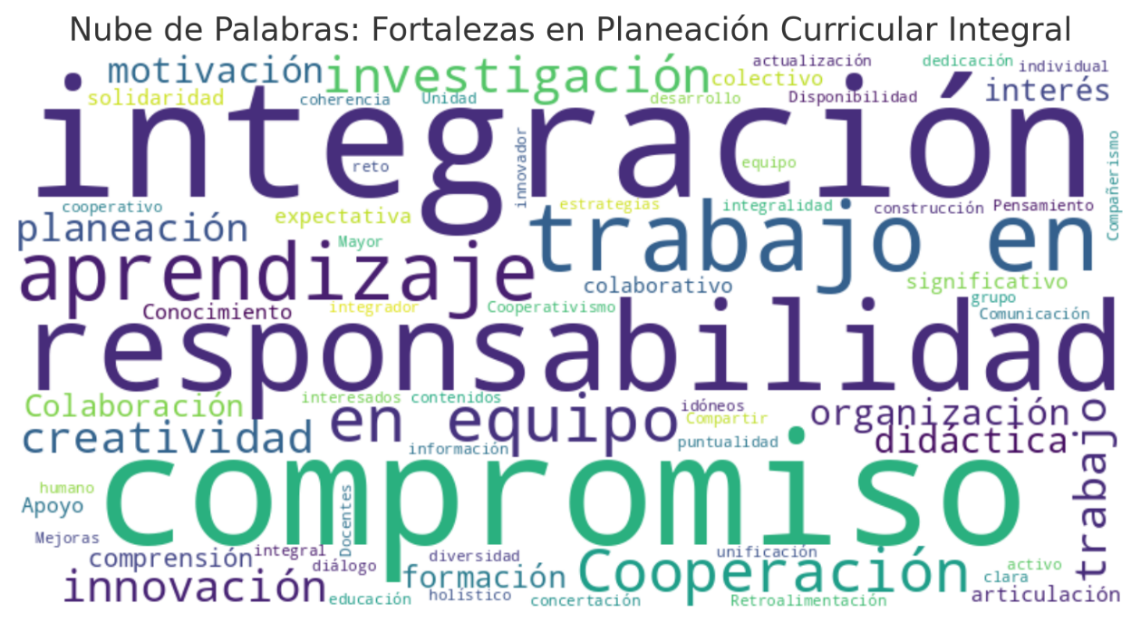


Slide 34
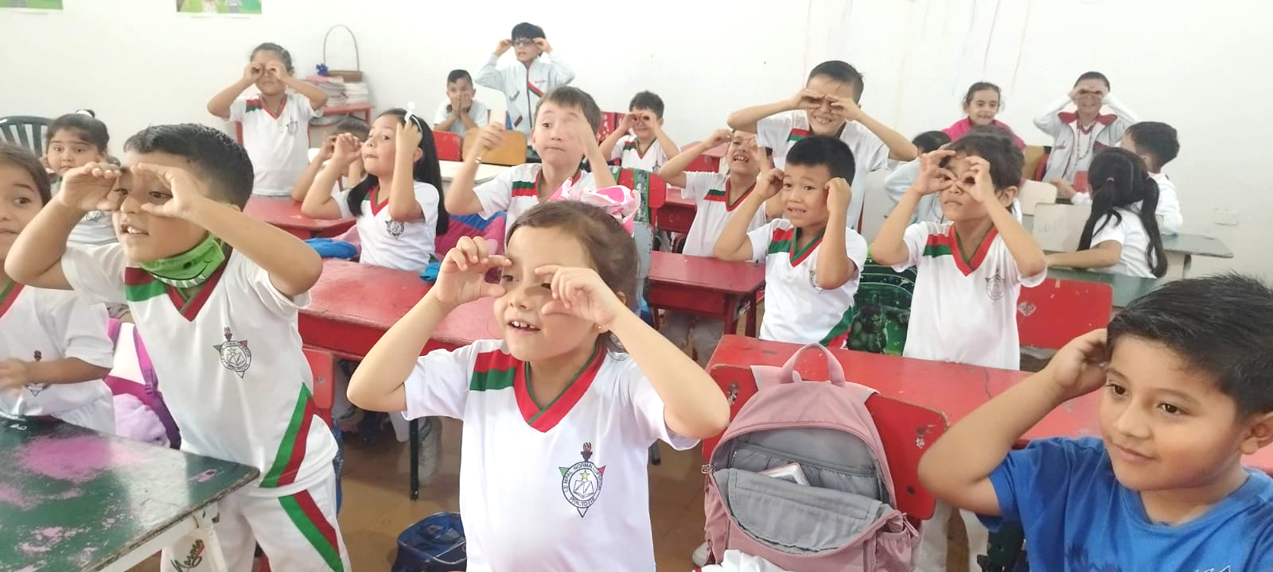

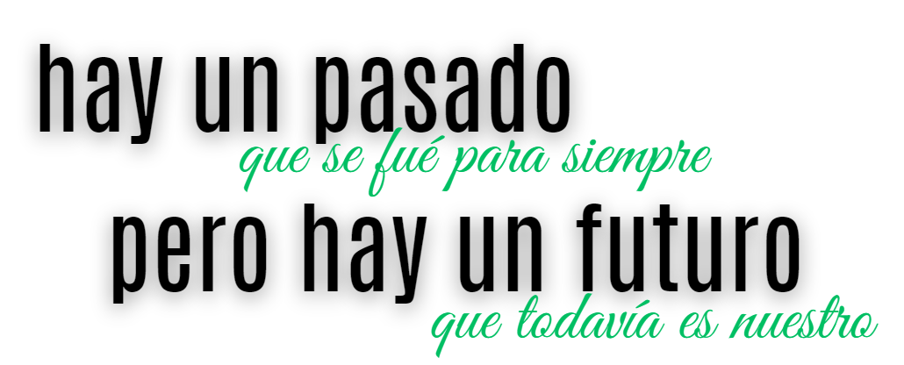

Slide 35


